Slide 1

第十四章
事物

Slide 2

事物
事物机制
事务处理机制在程序开发过程中有着非常重要的作用，它可以使整个系统更加安全，例如在银行处理转账业务时，如果A账户中的金额刚被发出，而B账户还没来得及接收就发生停电，这会给银行和个人带来很大的经济损失。采用事务处理机制，一旦在转账过程中发生意外，则程序将回滚，不做任何处理。

Slide 3
事物
原子性（Autmic）：事务在执行性，要做到“要么不做，要么全做！”，就是说不允许事务部分得执行。
一致性（Consistency）：事务得操作应该使数据库从一个一致状态转变倒另一个一致得状态！就拿网上购物来说吧，你只有即让商品出库，又让商品进入顾客得购物篮才能构成事务！
隔离性（Isolation）：如果多个事务并发执行，应象各个事务独立执行一样！
持久性（Durability）：一个成功执行得事务对数据库得作用是持久得，即使数据库应故障出错，也应该能够恢复！

Slide 4
事物
事物的存储引擎
innodb

Slide 5
事物
提交数据有三种类型：显式提交、隐式提交及自动提交。
显式提交
用 COMMIT 命令直接完成的提交为显式提交。
(2) 隐式提交
用 SQL 命令间接完成的提交为隐式提交。这些命令是：
ALTER ， CREATE ， DROP ， EXIT ， GRANT ， QUIT ， REVOKE ， RENAME
(3) 自动提交
若把 AUTOCOMMIT 设置为 ON ，则在插入、修改、删除语句执行后，系统将自动进行提交，这就是自动提交。

Slide 6
事物
自动提交
SET AUTOCOMMIT = {0 | 1}
SET AUTOCOMMIT {ON | OFF}

Slide 7
事物
开启事物
START TRANSACTION ；| BEGIN；
提交事物
COMMIT ；

Slide 8
事物
回滚点
SAVEPOINT 回滚点名
ROLLBACK TO SAVEPOINT -- 回滚到一个保存点
ROLLBACK [ WORK | TRANSACTION ] TO [ SAVEPOINT ] savepoint_name
回滚到保存点后执行的命令，回滚的保存点之后的保存点删除
RELEASE SAVEPOINT 回滚点名

Slide 9
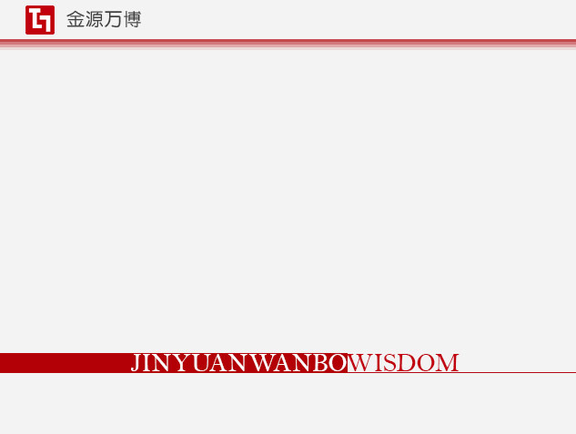
Thank you!

